Slide 1



Проект „Подкрепа за успех“
Проект BG05M20P001-2.011-0001 „Подкрепа за успех“
Изготвил: Наталия Стефанова, образователен медиатор

Slide 2


Проект BG05M20P001-2.011-0001 „Подкрепа за успех“
Учебна година | Брой групи
2018-2019 г. II срок | 18
2019-2019 г. | 44
2020-2021 г. | 36
2021-2022 г. | 28

Slide 3
Проект BG05M20P001-2.011-0001 „Подкрепа за успех“
БЯХА ОБХВАНАТИ ОКОЛО 180-250 УЧЕНИЦИ ВСЯКА УЧЕБНА ГОДИНА.
ПРОЕКТЪТ ДОПРИНЕСЕ ЗА:
УСПЕШНО ЗАВЪРШВАНЕ НА УЧЕБНАТА ГОДИНА;
УСПЕШНО ПРЕДСТАВЯНЕ НА НВО И ДЗИ.

Slide 4
Проект BG05M20P001-2.011-0001 „Подкрепа за успех“
Седем ръководители на групи преминаха обучение по проекта на тема „Прилагане на инструментариум за ранно идентифициране на ученици в риск от преждевременно напускане на образователната система и диференциран подход при определяне на потребностите им от предoставяне на индивидуална подкрепа“.

Slide 5
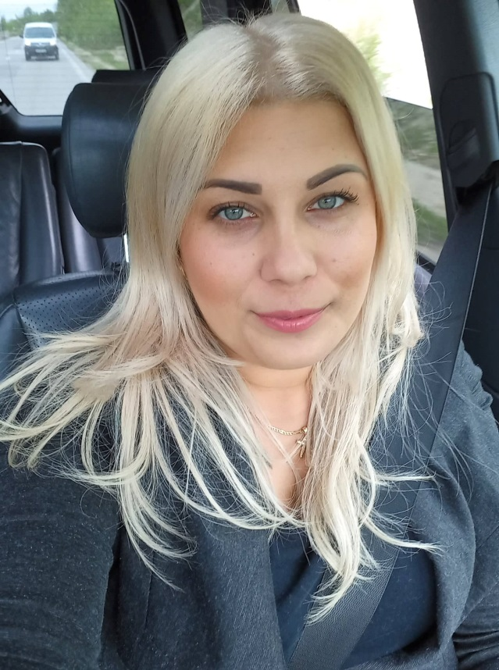
Лична информация
Проект BG05M20P001-2.011-0001 „Подкрепа за успех“
Казвам се Наталия Стефанова на 30 години от гр. Монтана и съм майка на две деца. Работя като образователен медиатор по проект ''Подкрепа за успех '' от две години в 6-то СУ ''Отец Паисий'' гр. Монтана .
Студентка съм в
ВТУ „Филиал Враца“, Предучилищна и начална училищна педагогика - 4-та година .

Slide 6
Мото
Проект BG05M20P001-2.011-0001 „Подкрепа за успех“
„Искам, успявам, боря се …“. Това бих искала да бъде мотото на всеки един подрастващ млад човек, който иска по-светло и по-различно бъдеще за себе си и за семейството си!
.

Slide 7
Мотивация
Проект BG05M20P001-2.011-0001 „Подкрепа за успех“
Смятам,че в близко бъдеще, ромската общност ще има по-добро развитие. Точно това ме мотивира да се боря, както за личностно развитие, така и за развитието на моята общност –ромската.

Slide 8
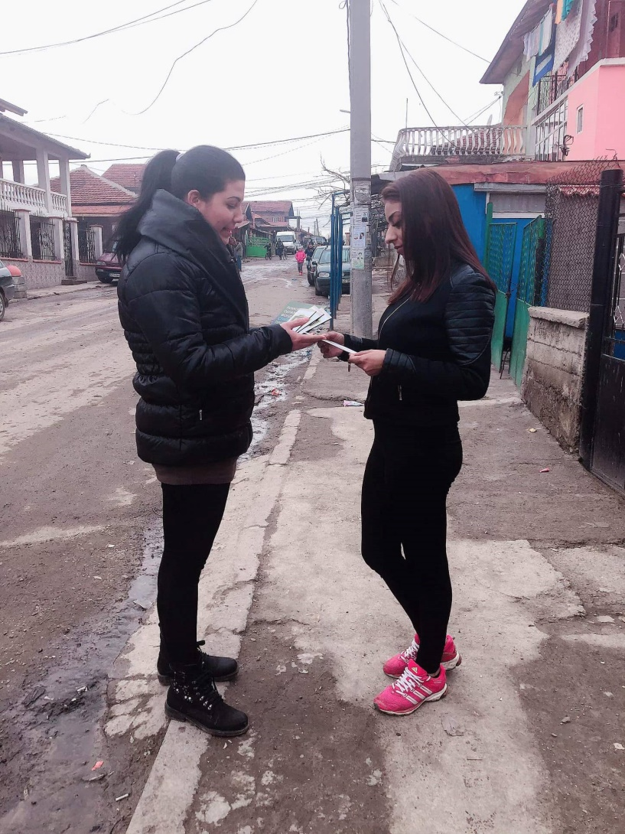
Ръка за ръка
Проект BG05M20P001-2.011-0001 „Подкрепа за успех“
Полагам усилия да мотивирам повече млади от квартала да учат, за да създадем по-добро бъдеще за децата си.
Трябва съвместна работа- българи, роми,турци ,ръка за ръка за по-добро и светло бъдеще .

Slide 9
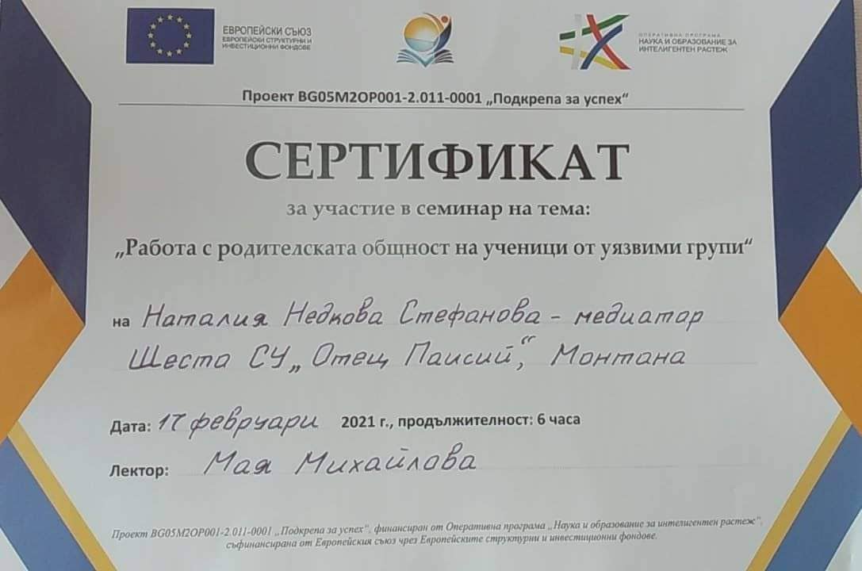
Съвместна дейност
Проект BG05M20P001-2.011-0001 „Подкрепа за успех“
На 17.02.2021г. заедно с г-жа Николова -директор на Шесто СУ “Отец Паисий“, взехме участие в семинар на тема
‘‘ Работа с родителската общност на ученици от уязвими групи“

Slide 10
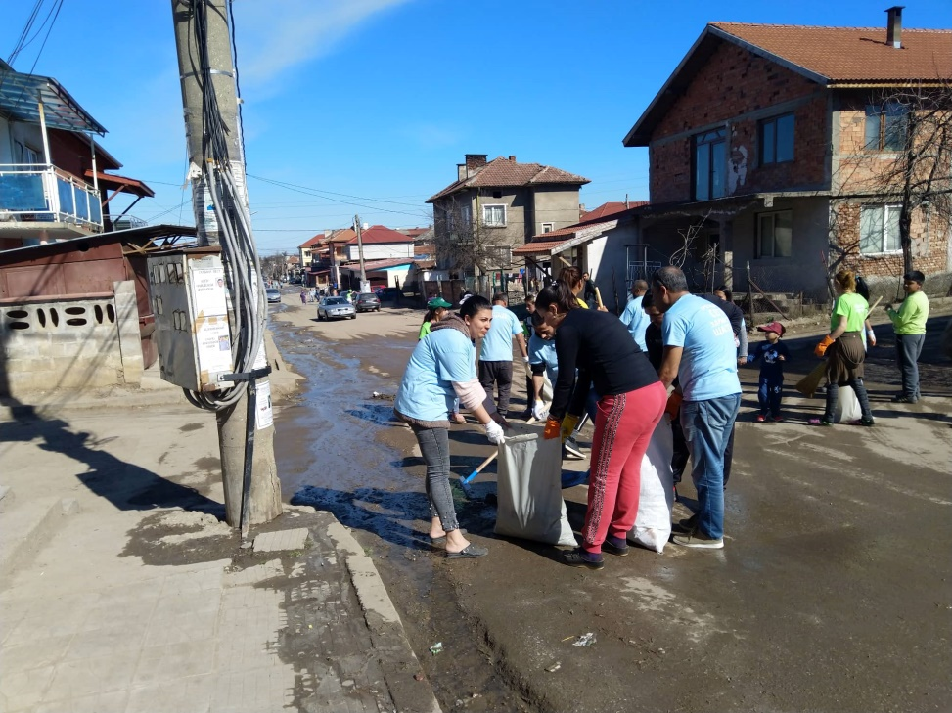
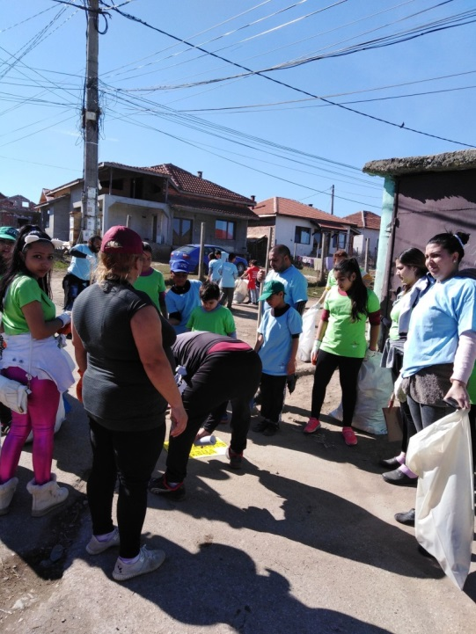
Съвместно със здравните медиатори, родители и ученици почистихме квартала , в който живеем.
Проект BG05M20P001-2.011-0001 „Подкрепа за успех“

Slide 11
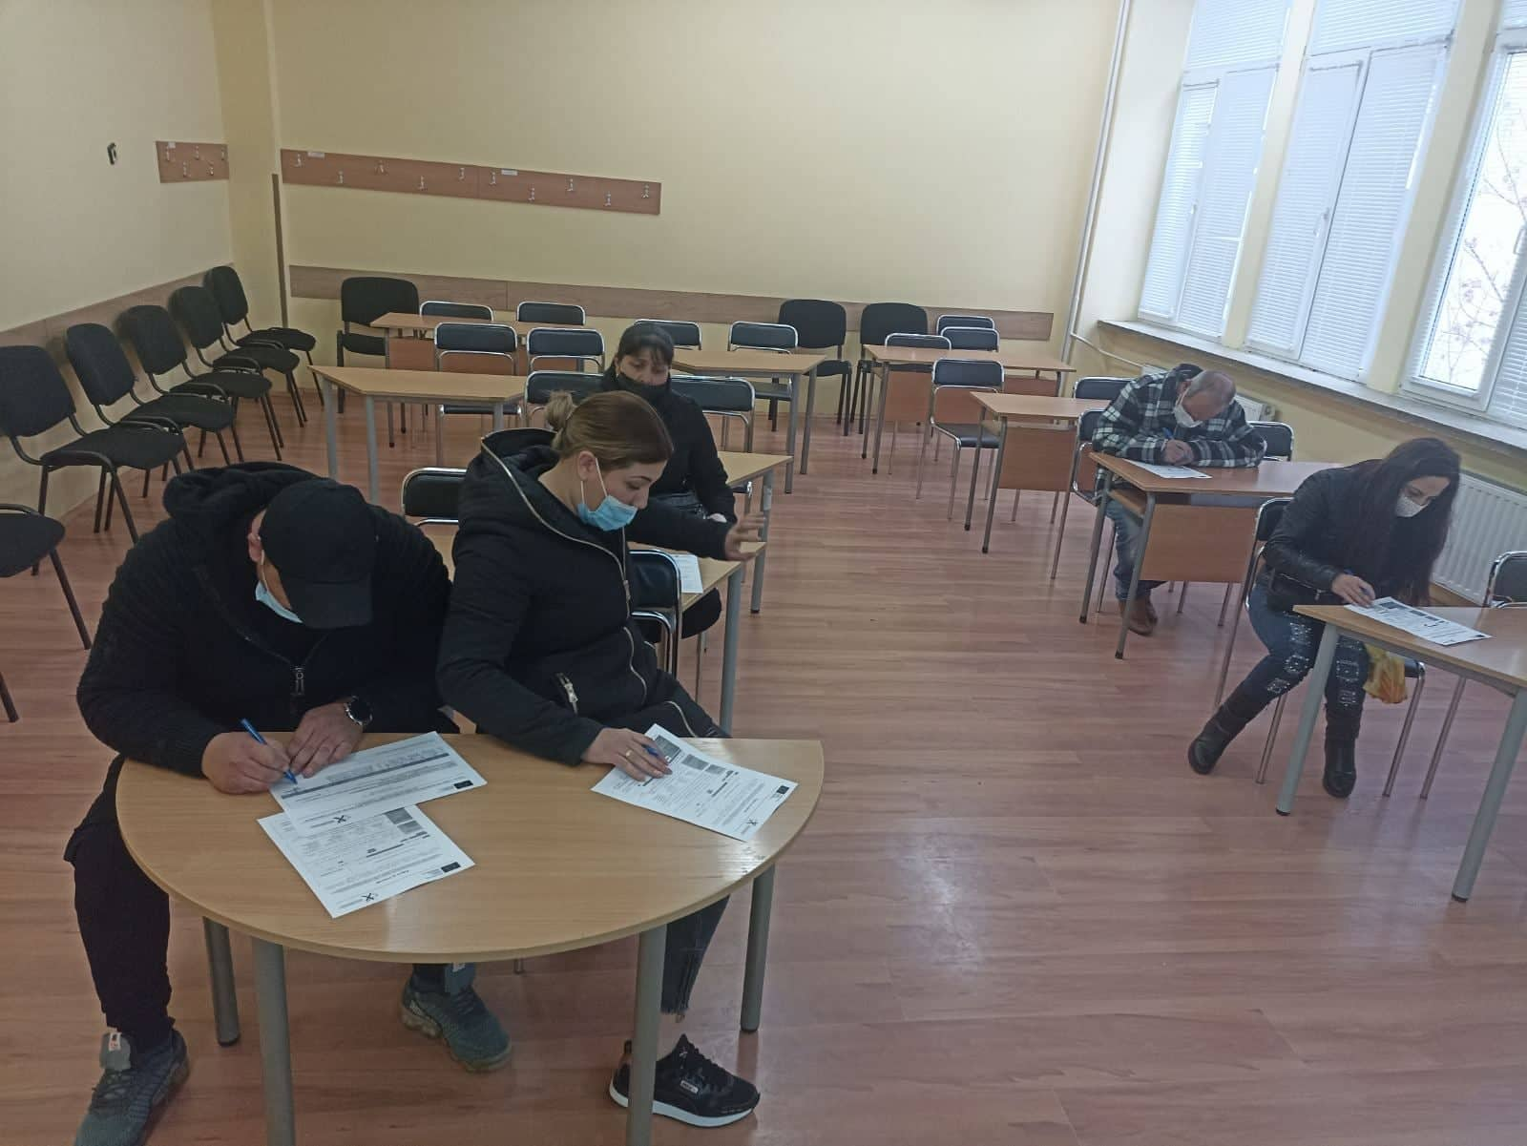
Съвместна дейност
Проект BG05M20P001-2.011-0001 „Подкрепа за успех“
На 16.03.2022г. проведохме обучение с родителите на децата от 6-то СУ ''Отец Паисий'' гр. Монтана на тема ''Социално –икономическа интеграция на лица от уязвимите групи в община Монтана''

Slide 12
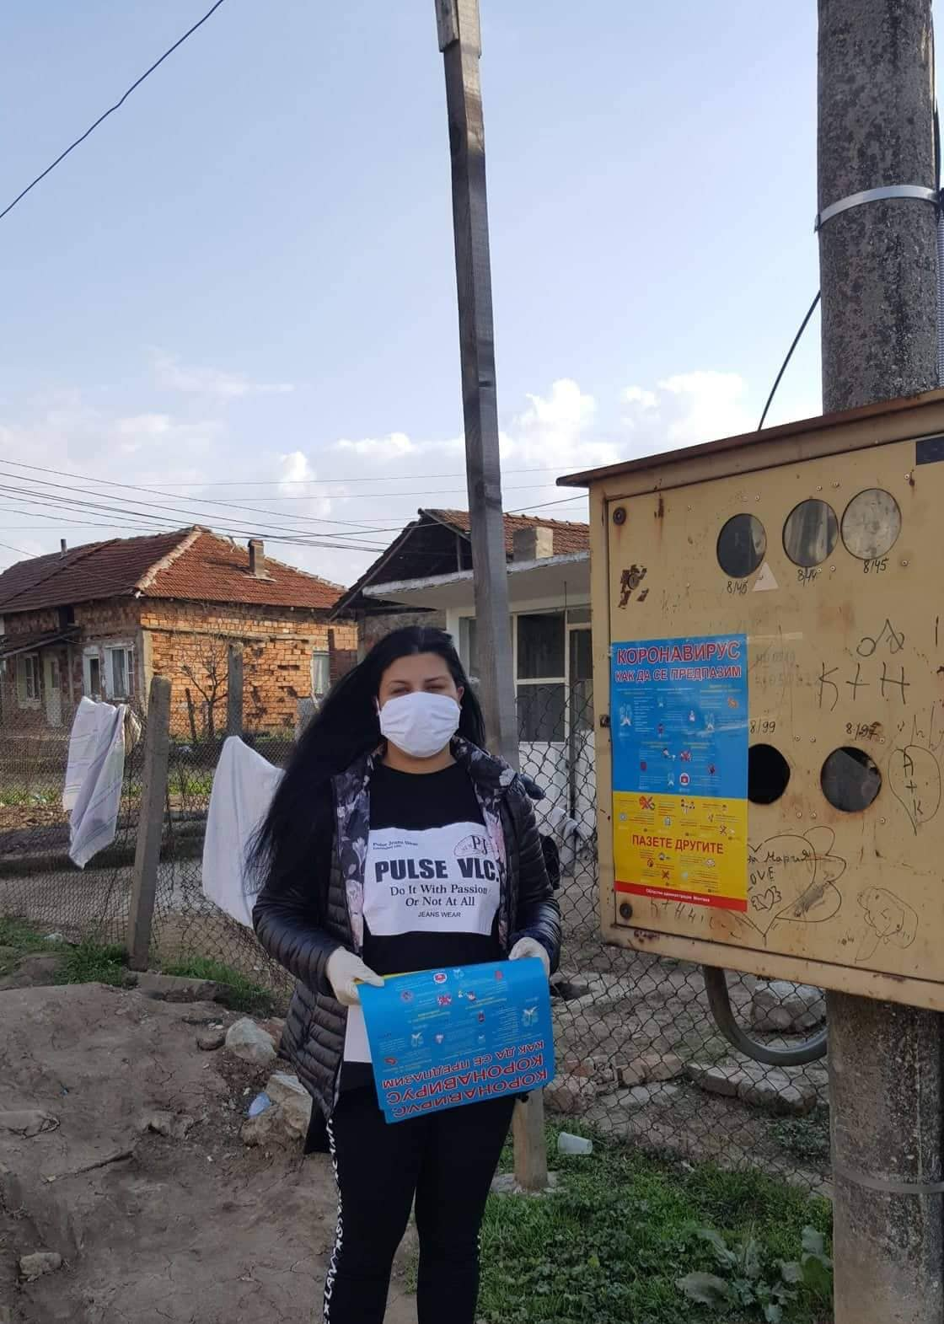
Дейности
По време на извънредното положение , работата ми беше доста напрегната , динамична и изнесена на терен , с цел да осигурим равни шансове за образование на най-бедните и уязвими ученици . Децата, който нямаха устройства , се включваха само и единствено , чрез материалите на хартиен носител, които аз им носех.

Slide 13



Дейности
Проект BG05M20P001-2.011-0001 „Подкрепа за успех“
Провеждане и организиране дейности, осигуряващи редовното посещение на училище и пълноценното участие на децата и учениците в образователния процес . Редовно посещавам семействата на децата , който подлежат на задължително училищно образование и организирам срещи с тях с цел информираност.

Slide 14
Работа на терен
Проект BG05M20P001-2.011-0001 „Подкрепа за успех“
Оказване техническа помощ на родители и ученици за работа с електронните платформи,за да могат да се включват в електронната среда .
Успях да ангажирам съседи , които да споделят интернет връзката си с учениците , за да могат да участват в образователния процес.

Slide 15
Благодаря за вниманието!
Проект BG05M20P001-2.011-0001 „Подкрепа за успех“

